Slide 1

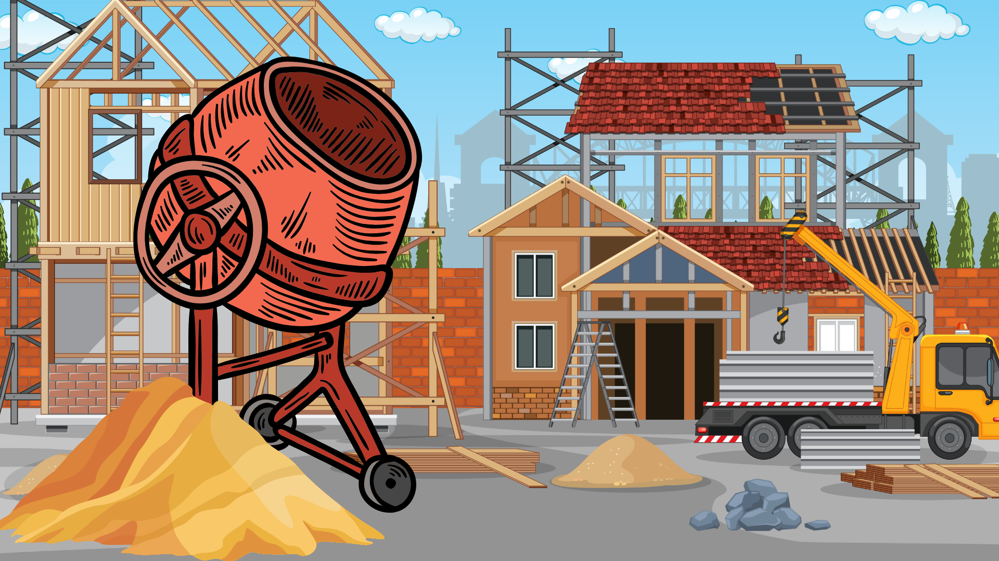

Slide 2










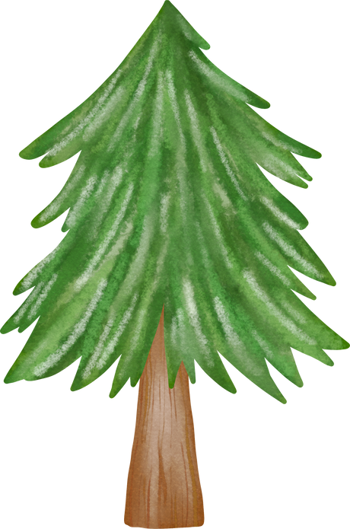
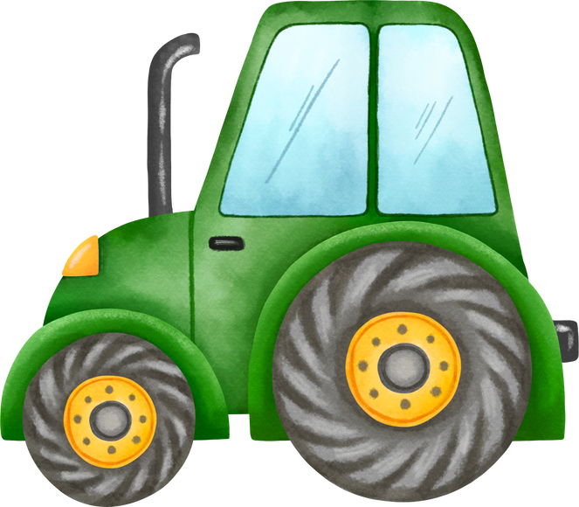

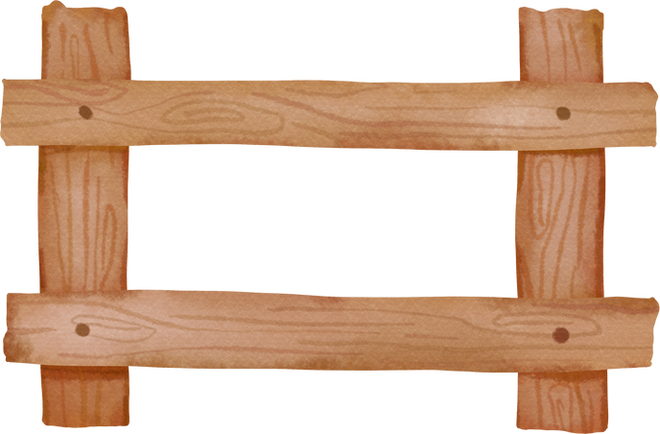
1
2
3
4

Slide 3
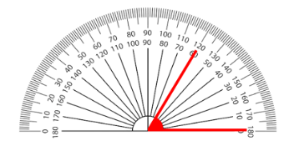



1. Quan sát thước đo góc rồi nêu số đo của góc
A. 60 độ
B. 120 độ
C. 90 độ
D. 30 độ

Slide 4
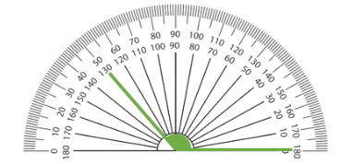
2. Quan sát thước đo góc rồi nêu số đo của góc
A. 90 độ
B. 120 độ
D. 180 độ
A. 130 độ

Slide 5
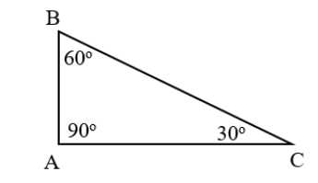
3. Số đo góc đỉnh C, cạnh CB, CA là:
A. 60 độ
B. 30 độ
D. 120 độ
C. 90 độ

Slide 6
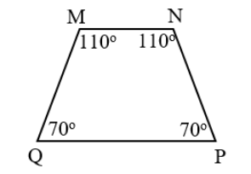
Số đo góc đỉnh Q, cạnh QM, QP là:
A. 70 độ
B. 110 độ
C. 120 độ
D. 60 độ

Slide 7




(Tiết 2)

Slide 8


Slide 9







Chúng ta đã đến khu đất thực hiện dự án xây nhà. Hãy vượt qua các bài tập để giúp chúng mình hoàn thành ngôi nhà nhé!

Slide 10
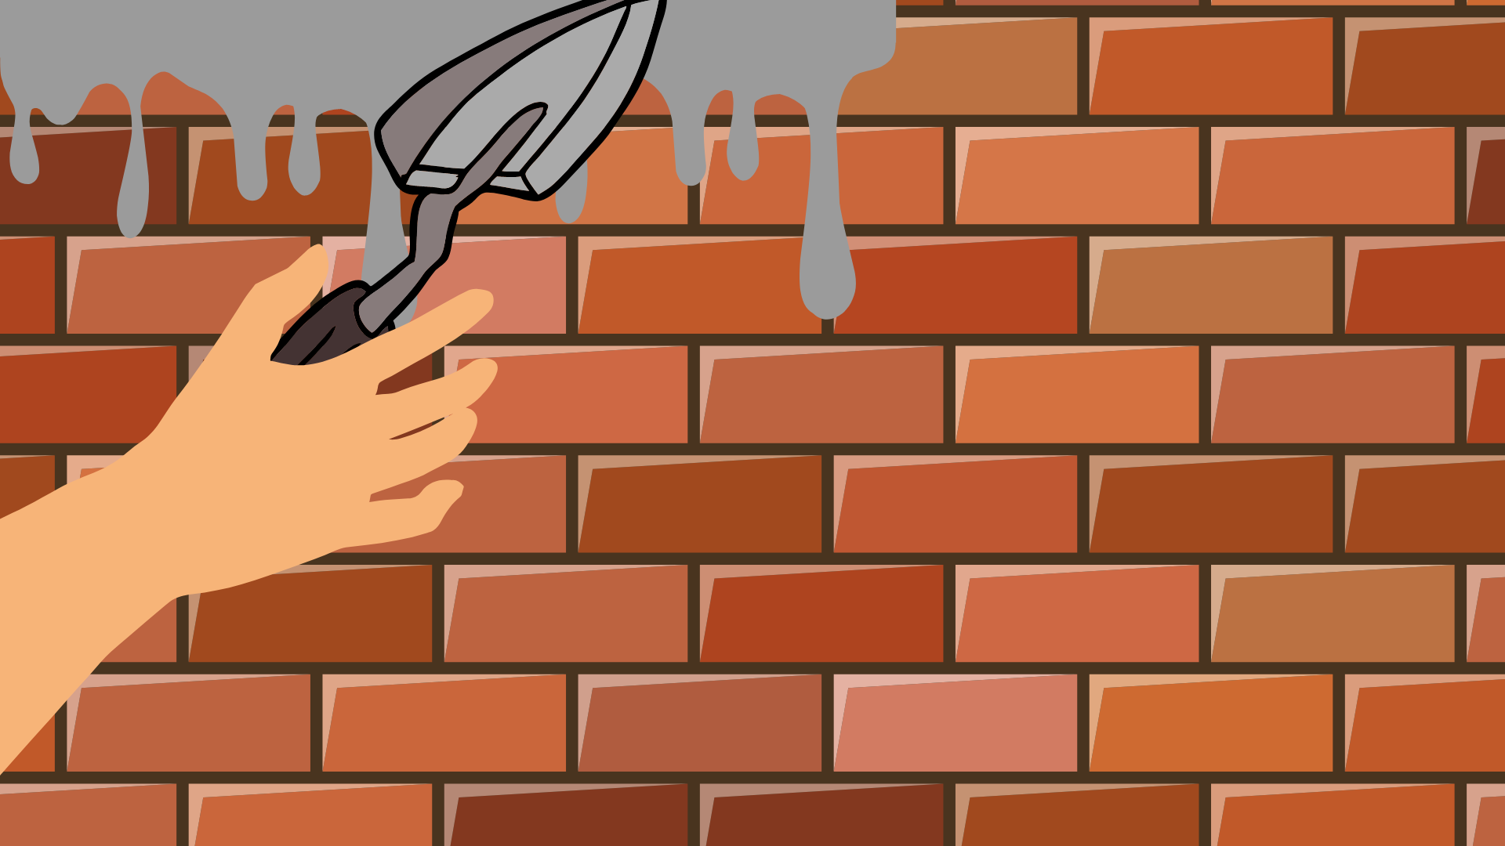

NHIỆM VỤ 3
NHIỆM VỤ 3

Slide 11
Đầu tiên chúng ta hãy hoàn thiện phần khung nhà bằng cách giải bài Toán số 1.

Slide 12


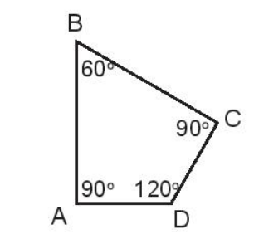
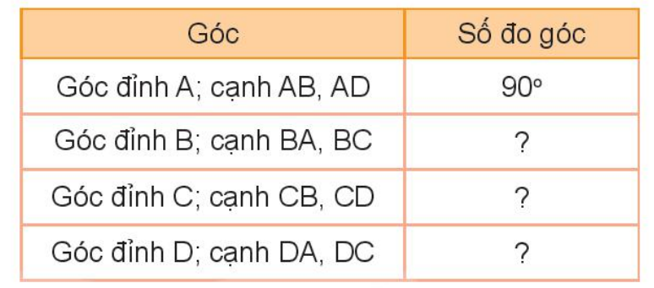
1
Nêu số đo góc (theo mẫu).
60°
90°
120°

Slide 13
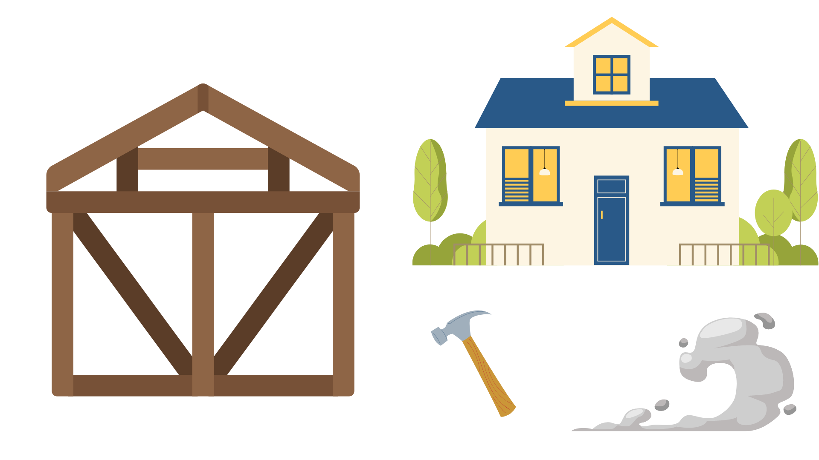

Slide 14
Tiếp theo, chúng ta cùng dựng và sơn nhà bằng cách giải bài Toán số 2.

Slide 15
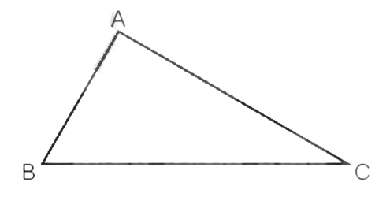
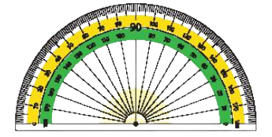
2
Dùng thước đo góc để đo góc đỉnh B, cạnh BA, BC
Góc đỉnh B, cạnh BA, BC bằng 60°

Slide 17
Ngôi nhà đã được hoàn thiện, giờ thì hãy cùng nhau hoàn thành bài tập số 3 để trồng hoa quanh nhà nhé!

Slide 18
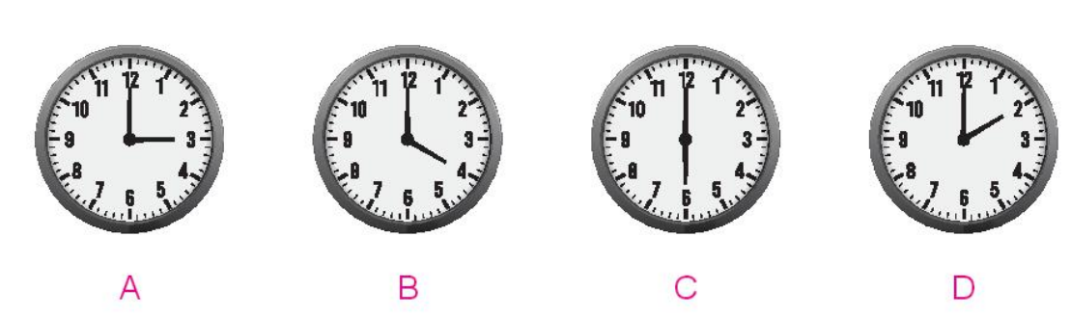
3
Dùng thước đo góc để đo các góc được tạo thành bởi hai kim đồng hồ khi đồng hồ chỉ 3 giờ, 4 giờ, 6 giờ, 2 giờ.
90°
120°
180°
60°

Slide 19
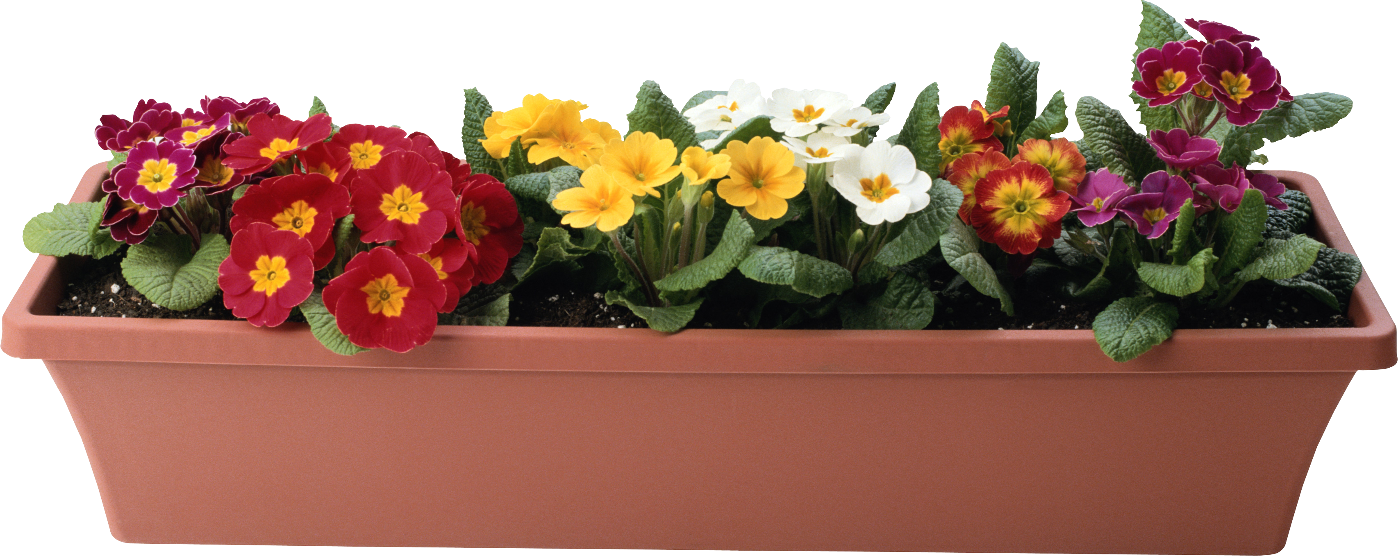
Ngôi nhà đã hoàn thiện với những chậu hoa rất đẹp. Cảm ơn các bạn rất nhiều!

Slide 20


GV GHI DẶN DÒ Ở ĐÂY.
GV GHI DẶN DÒ Ở ĐÂY.
GV GHI DẶN DÒ Ở ĐÂY.
GV GHI DẶN DÒ Ở ĐÂY.

Slide 21



